Slide 1
CPP Workshop #4
Introduction
사내 도서 관리 프로그램을 작성하려고 한다. 문자열 클래스 String를 작성하여 문자열 처리를 한다.
String 클래스등을 통해 연산자오버로드를 연습한다
형변환 연산자를 이용하여 BookManager 를 구현한다
Objectives
본 Workshop을 수행하기 위해서는 다음과 같은 Skill들을 이해하고 적용할 수 있어야 한다.
  Identifier
  Class
  MVC Pattern Identifier
  Class
  CPP coding convention
  CPP data type
  Variable declaration
  Branching Statement
  Looping Statement
  Operator
  Array
  Function
  CPP Compile & Run

Slide 2
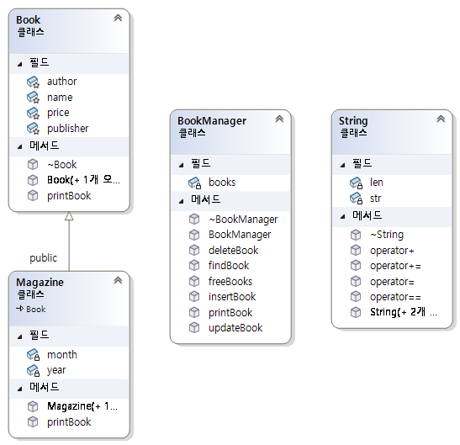
Class
Diagram
<number>/7

Slide 3
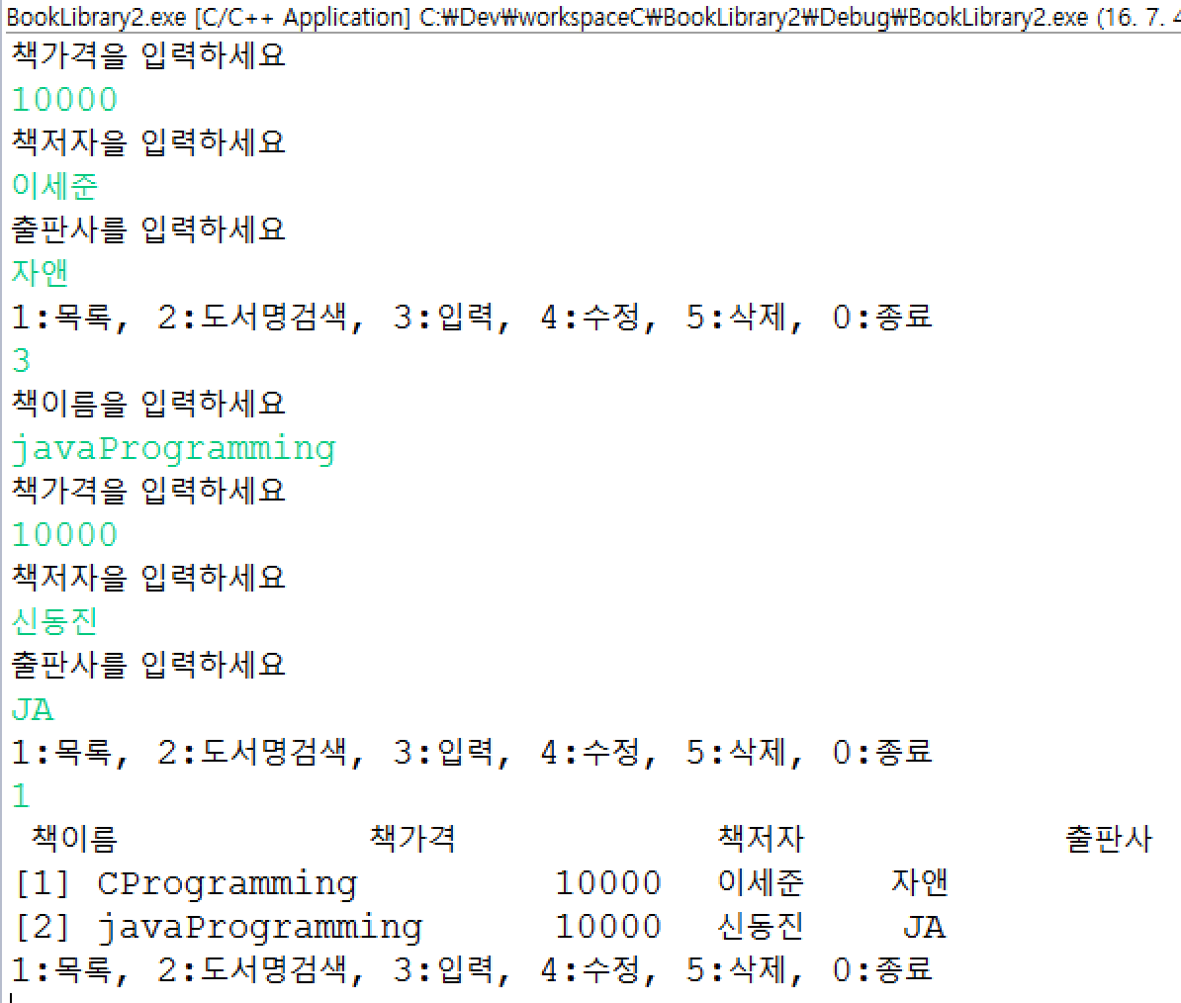
Sample Run

